Slide 1
로그인 모듈의 TDD

Slide 2
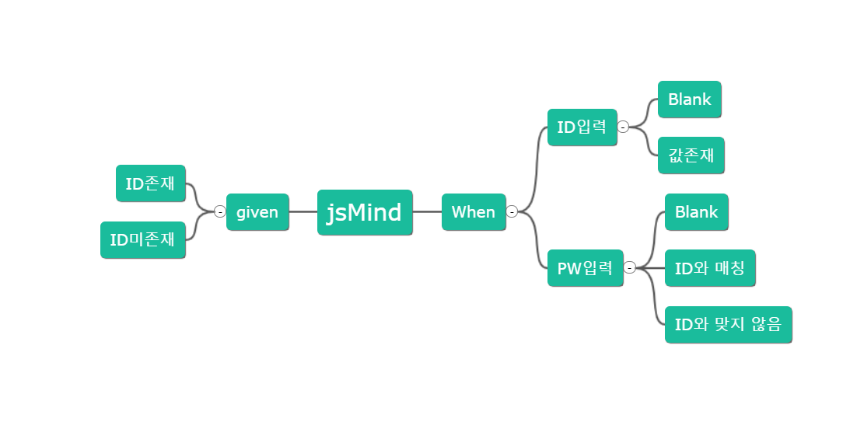
Given-When의 정의

Slide 3
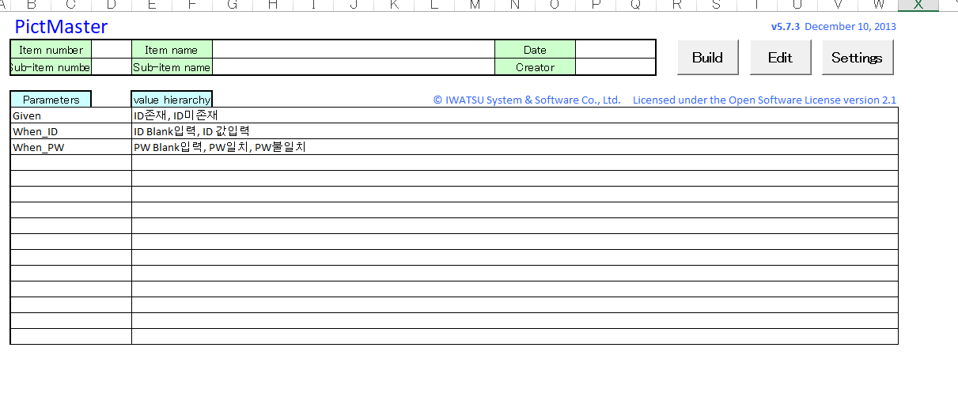
Given-When의 조합구하기

Slide 4
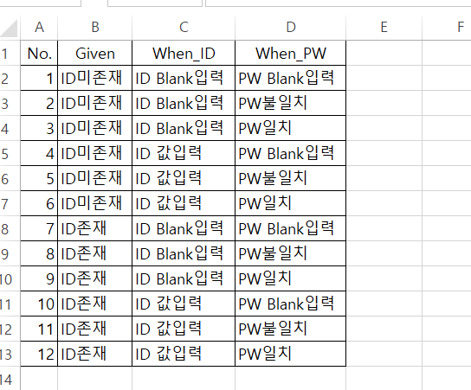
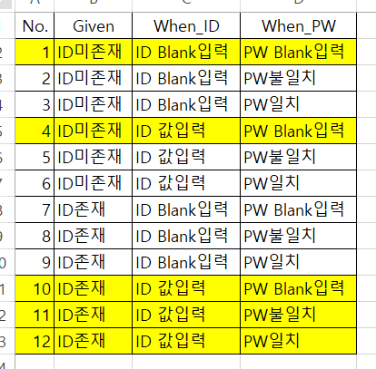

Slide 5
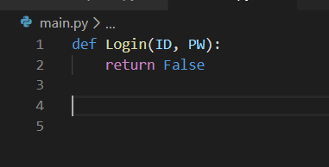
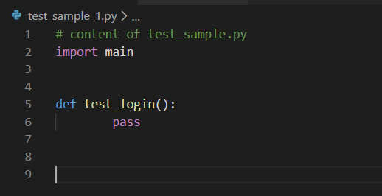
pytest이용

Slide 6
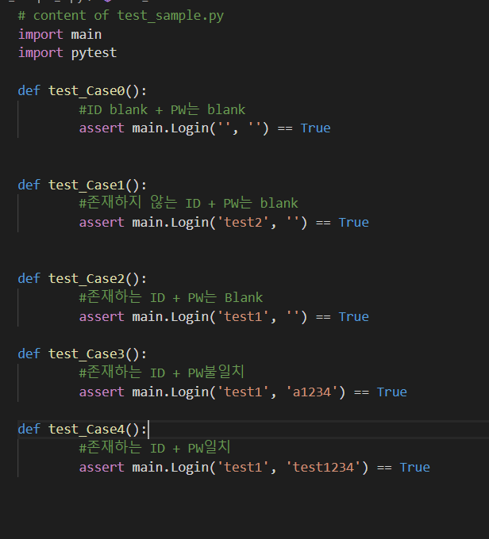
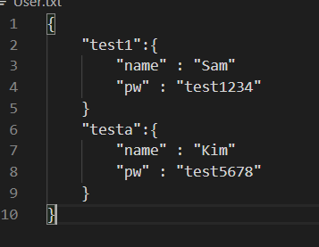

Slide 7
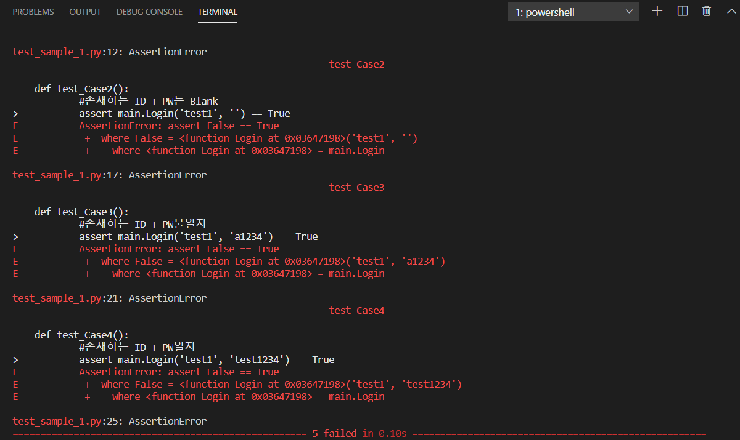
일단 모두 Fail

Slide 8
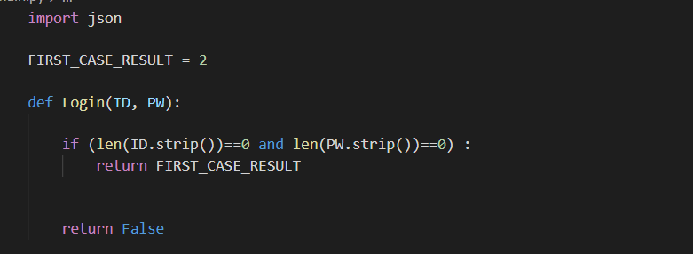
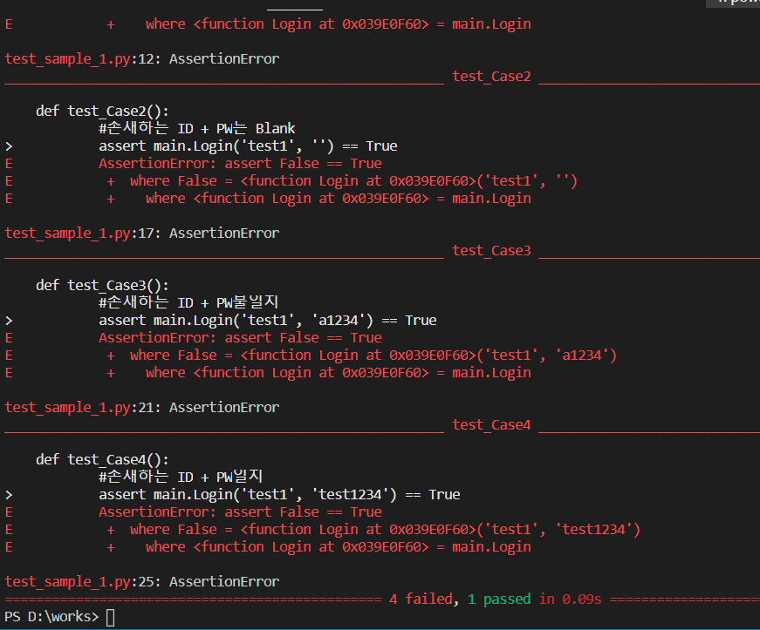
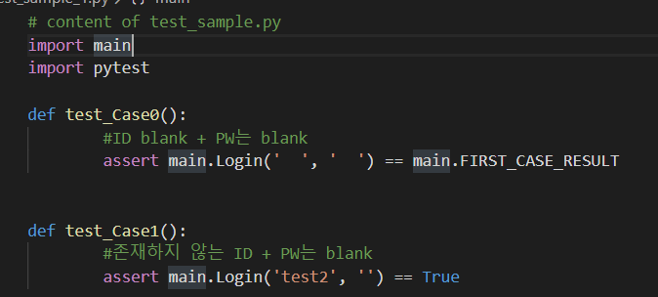
첫 번째 케이스 패스

Slide 9
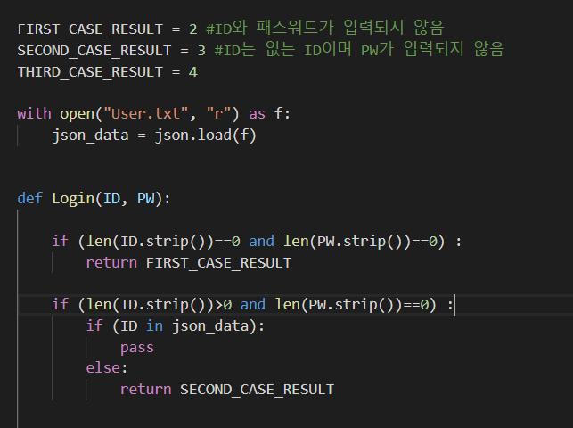
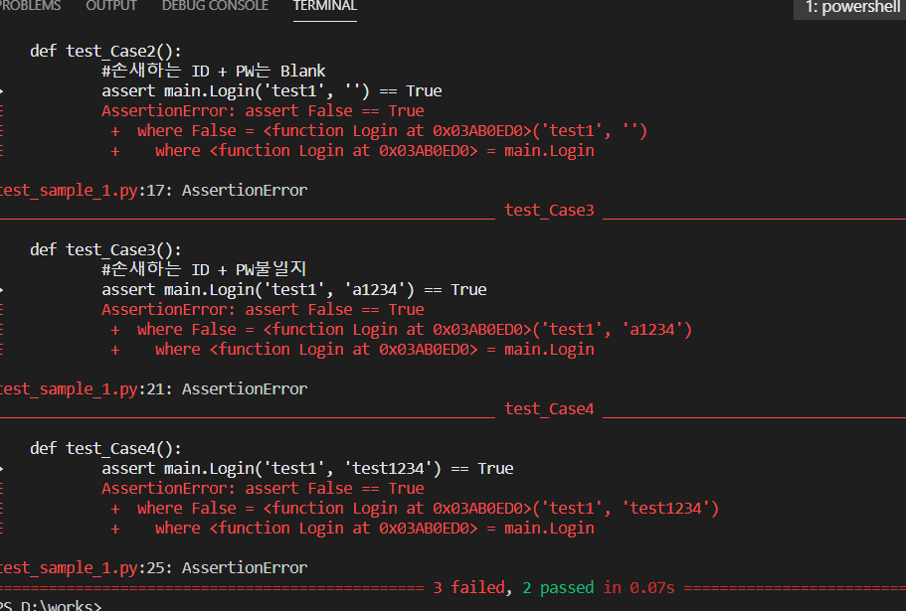
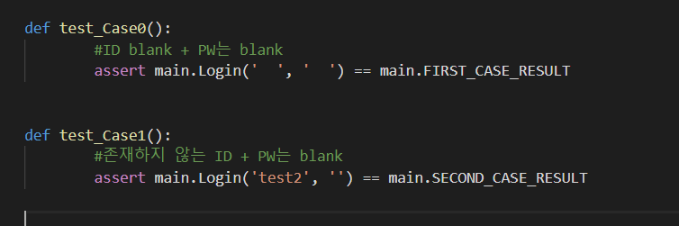
두 번째 케이스 패스

Slide 10
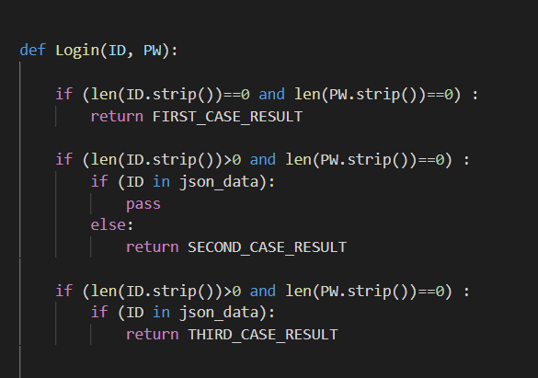
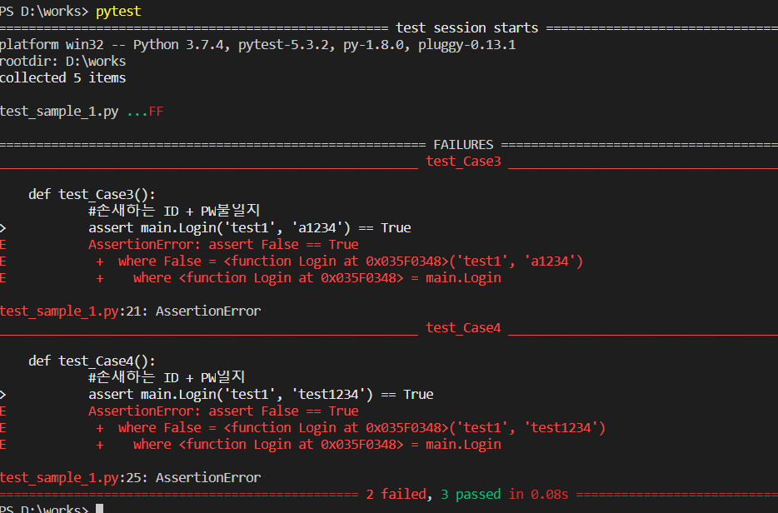
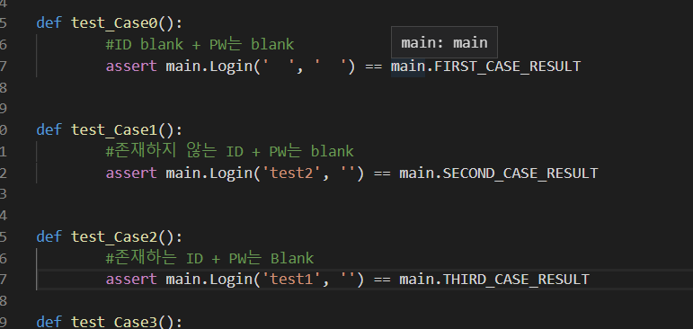
세 번째 케이스 패스

Slide 11
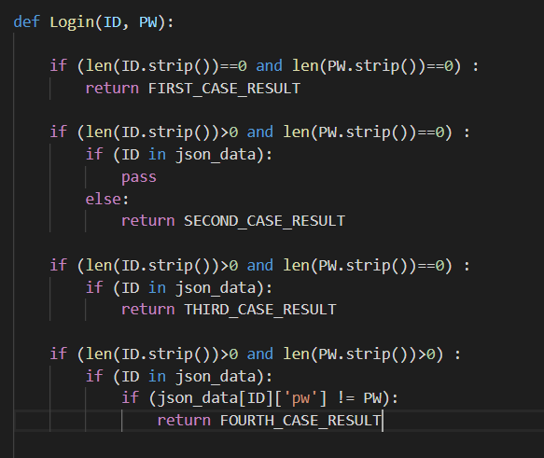
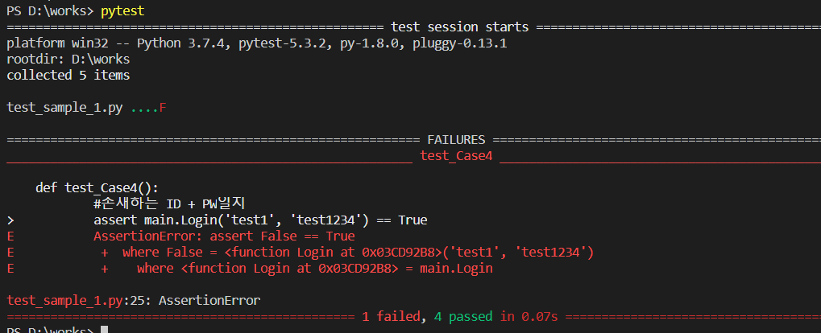
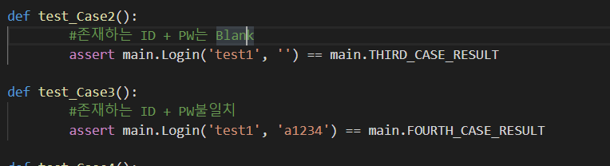
네 번째 케이스 패스

Slide 12
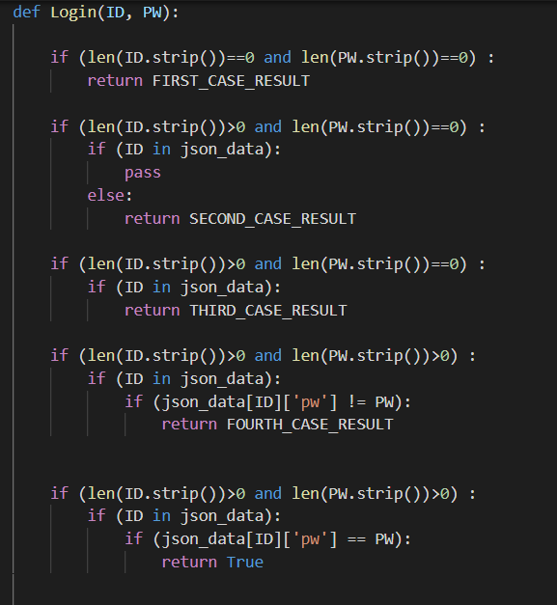
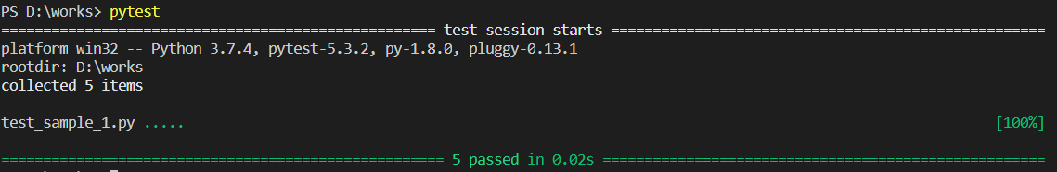
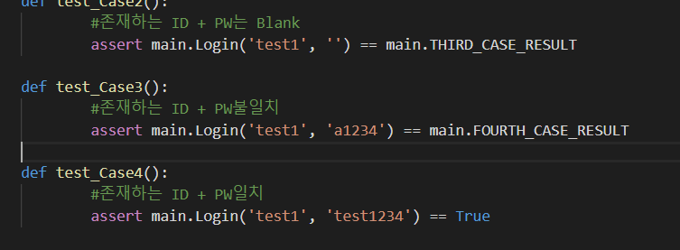
마지막 케이스 패스

Slide 13
최종 정리…
import json
FIRST_CASE_RESULT = 2 #ID와 패스워드가 입력되지 않음
SECOND_CASE_RESULT = 3 #ID는 없는 ID이며 PW가 입력되지 않음
THIRD_CASE_RESULT = 4 #ID는 있는 ID이며 PW가 입력되지 않음
FOURTH_CASE_RESULT = 5 #ID는 있으며 PW는 일치하지 않음
with open("User.txt", "r") as f:
json_data = json.load(f)
def Login(ID, PW):
if (len(ID.strip())==0 and len(PW.strip())==0) :
return FIRST_CASE_RESULT
if (len(ID.strip())>0 and len(PW.strip())==0) :
if (ID in json_data):
pass
else:
return SECOND_CASE_RESULT
if (len(ID.strip())>0 and len(PW.strip())==0) :
if (ID in json_data):
return THIRD_CASE_RESULT
if (len(ID.strip())>0 and len(PW.strip())>0) :
if (ID in json_data):
if (json_data[ID]['pw'] != PW):
return FOURTH_CASE_RESULT
if (len(ID.strip())>0 and len(PW.strip())>0) :
if (ID in json_data):
if (json_data[ID]['pw'] == PW):
return True
return False
# content of test_sample.py
import main
def test_Case0():
#ID blank + PW는 blank
assert main.Login(' ', ' ') == main.FIRST_CASE_RESULT
def test_Case1():
#존재하지 않는 ID + PW는 blank
assert main.Login('test2', '') == main.SECOND_CASE_RESULT
def test_Case2():
#존재하는 ID + PW는 Blank
assert main.Login('test1', '') == main.THIRD_CASE_RESULT
def test_Case3():
#존재하는 ID + PW불일치
assert main.Login('test1', 'a1234') == main.FOURTH_CASE_RESULT
def test_Case4():
#존재하는 ID + PW일치
assert main.Login('test1', 'test1234') == True

